Slide 1
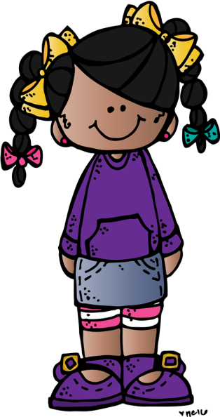
ESCUELA NORMAL DE EDUCACIÓN PREESCOLAR DEL ESTADO DE COAHUILA DE ZARAGOZA Licenciatura en Educacion Preescolar. Ciclo escolar 2019-2020. Nombre del Alumno Practicante: Berenice Abigail Farias Arroyo. Grado: 3 Sección: B Número de Lista: 4 Institución de Práctica: Jardin de niños “Guadalupe Gonzales Ortiz “T.M Clave:05EJN0097C Zona Escolar: 103. Grado en el que realiza su práctica: 3B. Nombre del Educador(a) Titular:Maria de Lourdes Herrera del Llano. Total de niños:32 Niños: 19 Niñas: 13 Periodo de Práctica: .

Slide 2
Propósito de la Jornada de Práctica:
Desarrollar las competencias profesionales por medio de la implementación de situaciones de aprendizaje que favorezcan las competencias lingüísticas, para la practica, poner en practica habilidades motrices, concientizar a la sociedad acerca del cuidado del medio ambiente, promover conceptos históricos, aplicar instrumentos de evaluación y estrategias de enseñanza.
Propósito de la Situación Didáctica:
La siguiente situación didáctica se incluye el campo de formación académica lenguaje y comunicación donde el alumno expresa sus ideas sobres diferentes temas e interactúa con otras personas. Esto le ayuda para dialogar, conversa y escucha a las personas que les rodean.
En el campo de exploración y comprensión del mundo natural y social el alumno explora, experimenta, describe, obtiene, y registra donde se encuentra en su entorno (animales, plantas, fenómenos naturales), crea sus propias cuestiones, busca respuestas a las preguntas que se le solicitan.
El campo de formación académica pensamiento matemático el alumno cuenta colecciones menos de 20, representa el numero de las colecciones que se le presenta, y reconoce los números escritos mediante el conteo.
Nombre Situación Didáctica:Explorando Coahuila.
Fecha:

Slide 3
Campo de Formación Académica Lenguaje y Comunicación | Organizador Curricular 1 | Aprendizaje esperado
 | Oralidad. | • Expresa con eficacia sus ideas acerca de diversos temas y atiende lo que se dice en interacciones con otras personas.
 | Organizador Curricular 2
 | Conversación.
Campo de Formación Académica ° Exploración y Comprensión del Mundo Natural y Social | Organizador Curricular 1 | Aprendizaje esperado
 | Mundo natural | Obtiene, registra, representa y describe información para responder dudas y ampliar su conocimiento en relación con plantas, animales y otros elementos naturales.
 | Organizador Curricular 2
 | Exploración de la naturaleza
Campo de formación académica. Pensamiento matemático. | Organizador Curricular 1 | Aprendizaje esperado
 | Numero, algebra y variación. | • Cuenta colecciones no mayores a 20 elementos.
 | Organizador Curricular 2
 | Numero.

Slide 4
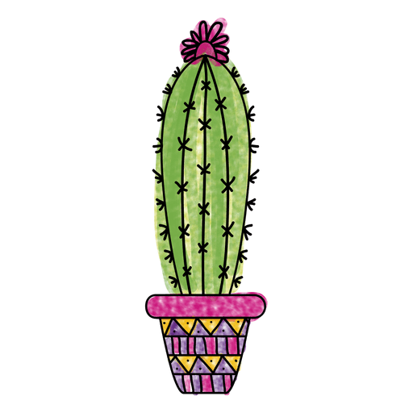
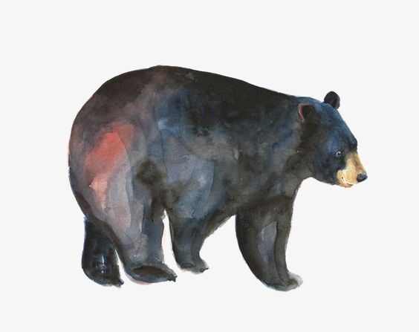
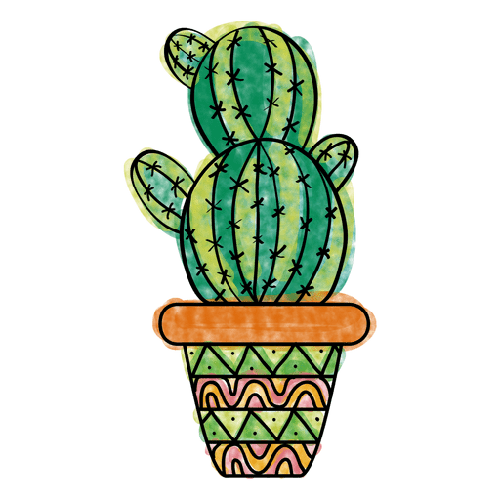
Flora y
Fauna

Slide 5
Cronograma.
Hora | Lunes | Martes | Miércoles | Jueves | Viernes
9:00-9:30 | Rutina. | Rutina. | Rutina. | Rutina. | Rincon
 | Flora y fauna ¿Qué son? (Rompecabezas). | Ed. Física. | Ed. Artística. | Parte de una planta.
9:30-10:00 | Señor pasto (Experimento). | Sierra de zapaliname. | ¿Cuantos pompones tenemos? (Resolución de problemas). | ¿Cuántas colecciones tengo? (Canción). | Rincon
10:00-10:30 | Señor pasto experimento. | Artes. | Flora Coahuila. | Ed. Física | Proyecto.
10:30-11:00 | RECESO | RECESO | RECESO | RECESO
11:00-11:30 | Completa la rueda(Resolución de problemas). | Ed. Fisica | Fauna Coahuila(Trabajo en equipo). | Proyecto, | Artes.
11:30-12:00 | El aro (Resolución de problemas). | Fotosíntesis. | Guardianes del ambiente. | Invento mi cuento | Aprendizaje.

Slide 6
 | Actividades, organización y consigna. | Recursos. | Tiempo | Aprendizaje esperado.
I N I C I O | Actividad. Rutina. Observa las imágenes que están pegadas la rutina del día y responde las siguientes preguntas ¿Qué observan en las imágenes?, ¿Qué actividades creen que vamos hacer?. Escucha la rutina del día que actividades vamos a realizar el día. Flora y fauna, ¿Qué son?. Partes de una planta. Educacion artística. Receso. Completa la rueda. El aro. Salida. | Rutina. Imágenes. | 10 minutos.
 | Actividad. Flora y fauna I.Responde las siguientes preguntas ¿Qué es la flora y la fauna?, ¿conocen alguna flora de Coahuila?, ¿saben algún animal que vida es de Coahuila?. D. Realiza un rompecabezas por equipo y describe lo que observa en la imagen del rompecabezas. Escucha lo que es la flora y fauna. Expresa con sus compañeros lo que es para el la flora y fauna, en donde la han visto. C. Responde las siguientes preguntas ¿Qué observaron en los rompecabezas?, ¿Por qué la flora y fauna son muy importantes?. | Imágenes de la flora y fauna. | 15 minutos. | Expresa con eficacia sus ideas acerca de diversos temas y atiende lo que se dice en interacciones con otras personas.

Slide 7
 | Actividades, organización y consigna. | Recursos. | Tiempo | Aprendizaje esperado.
I N I C I O
 | Actividad. Completa la rueda. I.Observa la asistencia de los niños y cuenta cuantos niñas y niños asistieron. D. Escucha la indicación donde por mesa se le asigna una rueda en donde hay colecciónes del 1 al 10 y deberá colocar la horquilla correcta que tiene un numero de acuerdo al número de colecciones. C. Muestra la rueda terminada a sus compañeros de otras mesas. | Rueda. Horquillas. | 15 minutos. | Cuenta colecciones no mayores a 20 elementos.
 | Actividad. Señor pasto.Lunes I.Responde las siguientes preguntas ¿saben como crecen las plantas?, ¿Qué observan en las plantas?. D. Recibe el material Vaso. Medias. Semillas de alpiste. Aserrín. Realiza los siguientes pasos en la media vacia 2 cucharadas de alpiste. Un puño de acerrin. Amarra la media para colocarlo en el plato. C. Responde las siguientes preguntas ¿Qué fue lo que realizaron?,¿Cómo crecen las plantas?. | Vaso. Medias. Semillas de alpiste. Aserrín. | 20 minutos. | Obtiene, registra, representa y describe información para responder dudas y ampliar su conocimiento en relación con plantas, animales y otros elementos naturales.

Slide 8
 | Actividades, organización y consigna. | Recursos. | Tiempo | Aprendizaje esperado.
DESARROLLO | Actividad. El aro I.Observa el aro y responde ¿Dónde han utilizado los aros?. D. Se realizan dos equipos la mitad del salón en uno y otro la mitad. Buscan una solución para pasarse el aro. Ponen un tiempo determinado para lograr completar donde el aro pase por todos los alumnos sin soltarse las manos. C. Expresa como buscaron una solución para pasarse el aro por todos sin soltarse las manos. | Aro. | 20 minutos. | Expresa con eficacia sus ideas acerca de diversos temas y atiende lo que se dice en interacciones con otras personas.
 | Actividad. Rutina. Observa las imágenes que están pegadas la rutina del día y responde las siguientes preguntas ¿Qué observan en las imágenes?, ¿Qué actividades creen que vamos hacer?. Educacion física. Sierra zapaliname. Fotosíntesis. Recreo. Club. Salida. | Rutina. Imágenes. | 10 minutos.

Slide 9
 | Actividades, organización y consigna. | Recursos. | Tiempo | Aprendizaje esperado.
DESARROLLO | Actividad. Sierra de zapaliname. I.Responde las siguientes preguntas ¿saben lo que es la sierra de zapaliname?,¿en donde la han visto?, ¿en donde se encuentra?. D. Escucha sobre la sierra de zapaliname que animales se encuentran y la flora. Expresa porque creen que es importante la sierra de zapaliname. C. Responde las siguientes preguntas ¿en donde se encuentra la sierra de zapaliname?, ¿Qué características tiene?. | Imágenes de la sierra de zapaliname | 20 minutos. | Expresa con eficacia sus ideas acerca de diversos temas y atiende lo que se dice en interacciones con otras personas.
 | Actividad. Fotosíntesis. I.Responde las siguientes preguntas ¿Qué es la fotosíntesis?, ¿Cómo se realiza la fotosíntesis?, ¿en donde se realiza la fotosíntesis?. D. Escucha la explicación sobre la fotosíntesis mientras observa el dibujo sobre el proceso. Con su compañero explica sobre lo que para el significa la fotosíntesis , cual es su proceso. C. Escucha la canción fotosíntesis, mientras va observando el pictograma. | Imagen de planta. Pictograma. | 20 minutos. | Expresa con eficacia sus ideas acerca de diversos temas y atiende lo que se dice en interacciones con otras personas.

Slide 10
 | Actividades, organización y consigna. | Recursos. | Tiempo | Aprendizaje esperado.
DE SARROLLO | Actividad. ¿Cuántos pompones tenemos?. I.Observa las imágenes de los dinosaurios. D. En equipo recibe copias cada copia se encuentra un cuadro en donde debe de colorar pompones de acuerdo al numero que dice en la hoja. Cuenta los pompones que el numero de la colección. C. Comparte con otros compañeros las hojas que tienen. | Hojas de maquina. Pompones. | 20 minutos. | Cuenta colecciones no mayores a 20 elementos
 | Actividad. Flora Coahuila. I.Observa las imágenes que se encuentran en el pizarrón y el cactus, responde ¿en donde han visto estas plantas o imágenes?, ¿en donde creen que se encuentran?. D. Escucha la explicación sobre la flora que habita en Coahuila y sus características. Registra en una tabla sobre la flora de Coahuila. C. Responde las siguientes preguntas ¿Cuál es la flora que les gusto mas?, ¿en donde han visto la flora?, ¿en donde están ubicadas la flora que observan en estas imágenes?, ¿Qué observaron en las imágenes?. | Imágenes sobre la flora de Coahuila (monterreales, yucas, nopales, magueyes) | 20 minutos. | Obtiene, registra, representa y describe información para responder dudas y ampliar su conocimiento en relación con plantas, animales y otros elementos naturales.

Slide 11
 | Actividades, organización y consigna. | Recursos. | Tiempo | Aprendizaje esperado.
DESARROLLO | Cuento Dentro del aula se relatará un cuento interpretado por una persona especializada en el área de literatura infantil, al finalizar el cuento se realiza una pequeña asamblea en donde los alumnos socialicen lo abordado en el cuento. | Rutina. Imagenes. | 10 minutos.

Slide 12
 | Actividades, organización y consigna. | Recursos. | Tiempo | Aprendizaje esperado.
DESARROLLO | Actividad. Fauna de Coahuila. I.Responde las siguientes preguntas ¿Qué observan en la imagen?, ¿Qué características tienen las imágenes’?, ¿en donde las han visto?. D. Escucha la explicación sobre la fauna de Coahuila. Expresa con sus compañeros sobre la fauna que se encuentra en Coahuila, cual fue su favorito y porque. Realiza un memorama en equipo y menciona cuales animales corresponden a cada imagen. C. Responde las siguientes preguntas ¿Dónde se encuentra esta fauna?, ¿Qué animales les gustaron mas?, ¿Cuál es la importancia de cuidar a los animales?. | Imágenes sobre la fauna de Coahuila. (Oso negro, borrego cimarrón, perrito de las praderas, bisante americano, murcielago,). | 20 minutos. | Expresa con eficacia sus ideas acerca de diversos temas y atiende lo que se dice en interacciones con otras personas.
 | Conferencia Se ofrecerá una conferencia a los padres de familia que gusten asistir de manera voluntaria y obligatoria únicamente a aquellos que se considere necesario por parte de la educadora, realzando la importancia de una educación en casa con valores. |  | 10 minutos.
CIERRE

Slide 13
 | Actividades, organización y consigna. | Recursos. | Tiempo | Aprendizaje esperado.
C I E R R E | Actividad. ¿Cuántas colecciones tienes?. I.Escucha la canción contando y al momento de escuchar la canción sigue el pictograma. D. Realiza los ejercicios que viene en la hoja. En donde el alumno tiene que encerrar el numero correcto de acuerdo al numero de la colección que viene en cada cuadro. C. Revisa el ejercicio que realizo en la hoja, responde las siguientes preguntas ¿Qué realizaron en esta actividad?, ¿Qué contaron?, ¿Cómo resolvieron esta actividad?, ¿Qué dificultades tuvieron al momento de realizar esta actividad?. | Copias. Evaluación. | 20 minutos. | Cuenta colecciones no mayores a 20 elementos
 | Actividad. Partes de la planta. I.Observa la imagen sobre una estructura de la planta y responde lo siguiente ¿Que observan en a imagen?, ¿saben la estructura de alguna planta?, ¿Dónde la han visto?. D. Escucha la explicación sobre las partes que tiene una planta. Recibe material para organizar y pegar las partes de la planta. C.Responde las siguientes preguntas ¿Cuáles son las partes de la planta?, ¿Dónde se ubica las raíces?,¿Cómo crecen las plantas?. | Fotografía de una planta. Hojas. Plastilina. | 20 minutos. | Obtiene, registra, representa y describe información para responder dudas y ampliar su conocimiento en relación con plantas, animales y otros elementos naturales.

